Slide 1
빅데이터 분석 실무 : 기말 프로젝트

Slide 2
Overview
연구 목표
선형회귀 모델과 DNN 모델을 활용한 Water Pump의 잔여수명 예측
연구 방법
EDA 및 모델링
EDA
기술통계
상관관계
시각화
모델
다중 선형회귀 모델
DNN( Deep-Neural-Network)
- 2 -

Slide 3
1. Data Overview
rul_hrs.csv
개요 : 각 센서의 측정치와 그에 따른 워터펌프의 잔여 수명을 기록한 데이터
관측치 : 결측치 없이 166440개
시간
2018년 4월 1일 00시 정각부터 2018년 7월 25일 14시 정각까지 2,774시간
해상도 : 분당 데이터
Columns : 52개 변수
Attribute | Meaning
timestamp | 각 측정치를 측정한 시간 (연-월-일 시:분:초)
sensor_00 ~ sensor_51 | 각 센서의 측정치 (15번, 50번은 결번)
rul | Remaining Useful Life : 잔여수명
- 3 -

Slide 4
2. EDA
기술통계
 | Mean | Median | Min | Max | Skewness | Kurtosis
sensor_00 | 2.349 | 2.456 | 0.000 | 2.549 | -4.45847498 | 19.0535737
sensor_01 | 47.02 | 47.61 | 22.44 | 55.77 | -1.64326795 | 4.0142438
sensor_02 | 50.63 | 51.65 | 33.16 | 56.03 | -2.42550740 | 5.8924964
sensor_03 | 43.34 | 43.79 | 31.64 | 48.22 | -1.65748959 | 3.8015949
sensor_04 | 577.716 | 631.713 | 2.798 | 800.000 | -2.86485528 | 6.6852282
sensor_05 | 74.27 | 77.36 | 0.00 | 100.00 | -2.68820323 | 8.0026430
sensor_47 | 43.25 | 41.96 | 27.20 | 220.49 | 4.80866638 | 50.9317647
sensor_48 | 122.10 | 109.95 | 26.33 | 502.31 | 0.77352081 | 0.4217238
sensor_49 | 52.64 | 50.93 | 26.62 | 458.62 | 4.31980049 | 62.3688458
sensor_51 | 202.06 | 197.92 | 27.78 | 1000.00 | 5.27071785 | 33.6182216
rul | 288.63 | 226.25 | 0.00 | 837.48 | 0.68787030 | -0.6714996
…
- 4 -
Notes:
본 분석에서는 워터펌프의 잔여수명에 해당하는 변수인 rul을 예측하는 것을 목표로 한다.

Slide 5
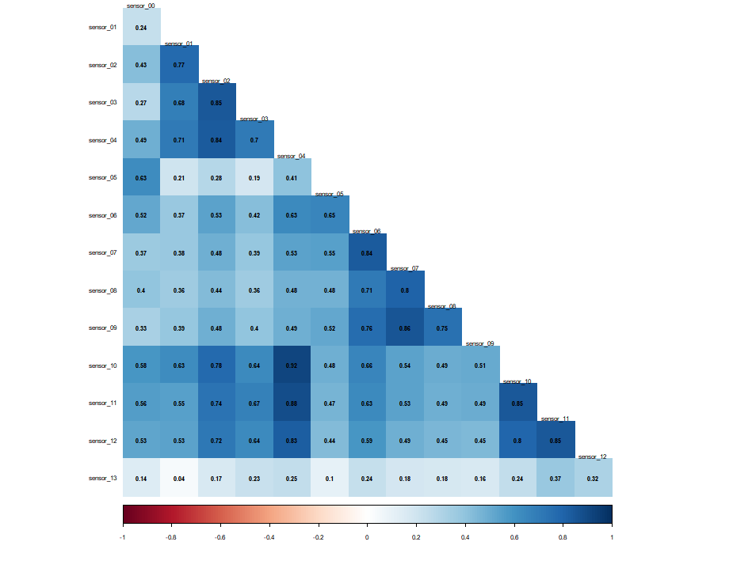
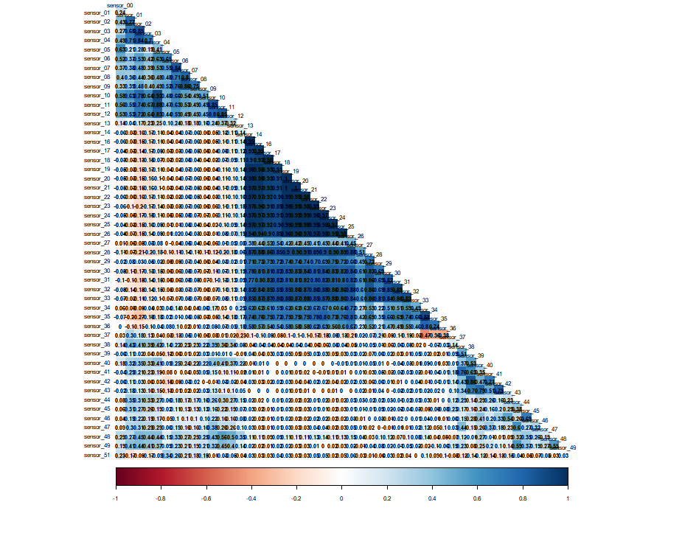
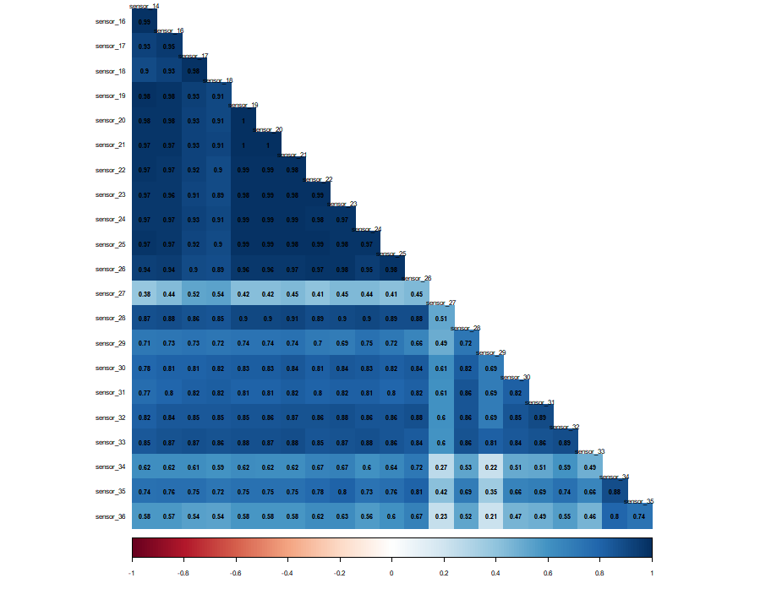
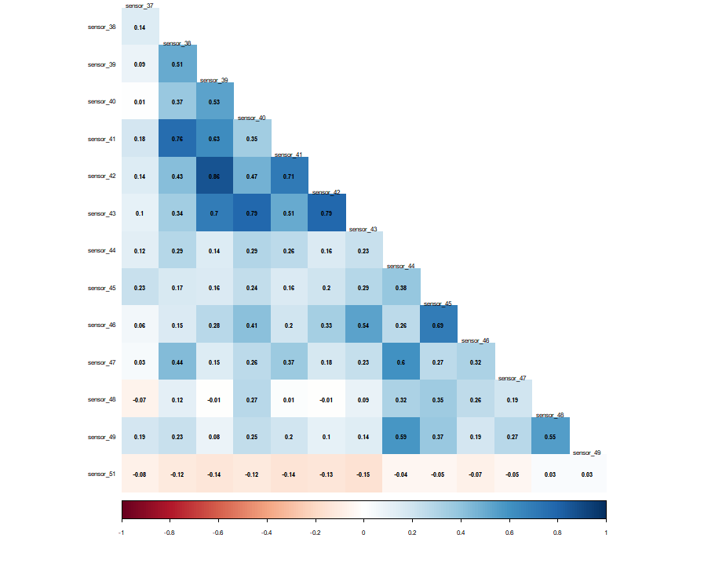
2. EDA
상관관계
강한 상관관계를 가지는
Sensor를 세 그룹으로 분류
sensor_group1
sensor00 ~ sensor13
sensor_group2
sensor14 ~ sensor36
sensor_group3
sensor37 ~ sensor51
- 5 -

Slide 6
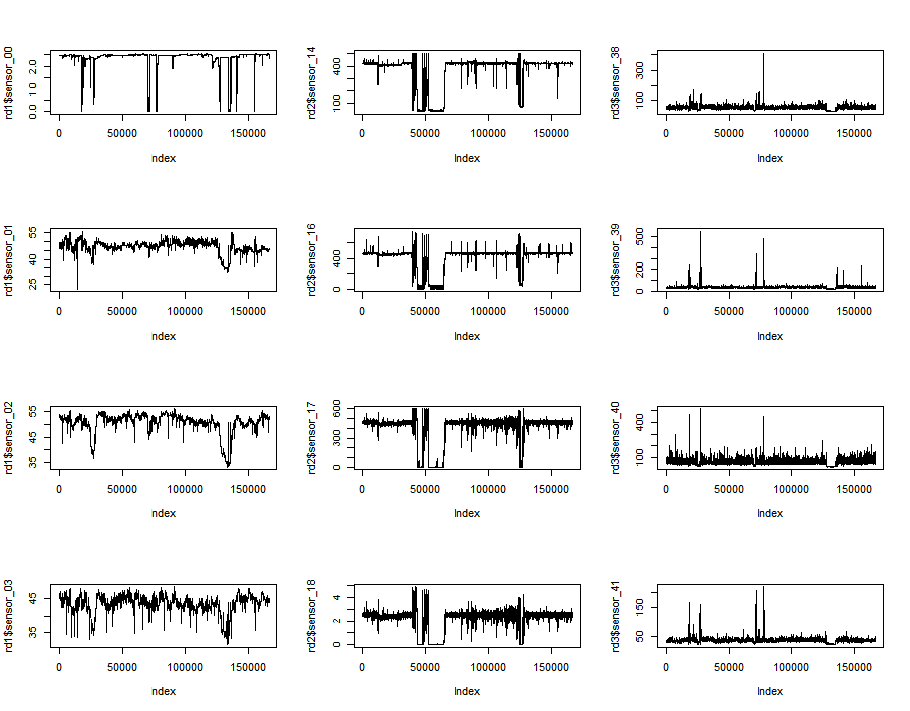
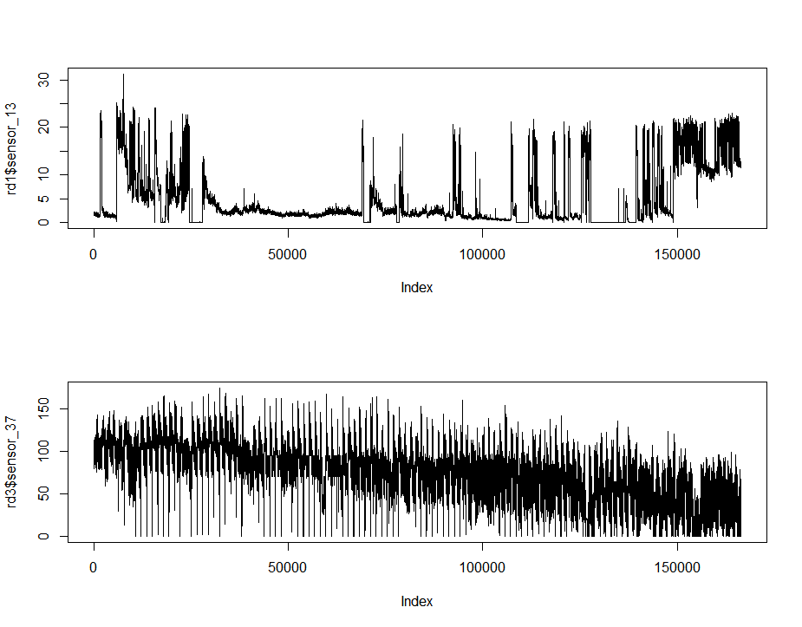
2. EDA
시각화
sensor_group1
sensor_group2
sensor_group3
각 sensor group의 plot은 비슷한 개형
sensor_13과 sensor_37은 예외적인 개형
- 6 -

Slide 7
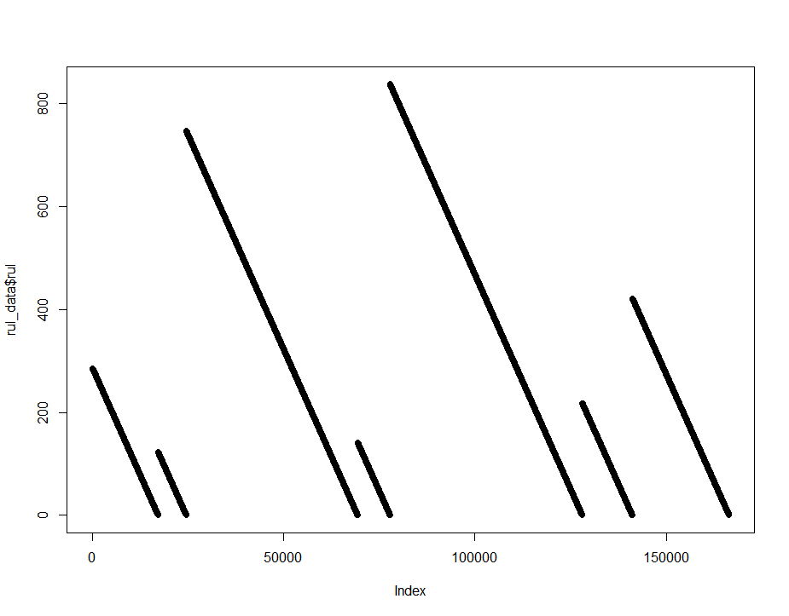
2. EDA
시각화
rul 데이터를 plot으로 나타냈을 때 계절성을 가지고 있음.
단순 선형 회귀로는 모델 성능이 떨어질 것으로 예상
- 7 -

Slide 8
3. Modeling & Prediction
VIF
Attribute | VIF
sensor_00 | 2.762308
sensor_01 | 4.266951
sensor_02 | 9.826170
sensor_03 | 5.371843
sensor_04 | 14.739701
sensor_05 | 3.067823
sensor_47 | 2.399871
sensor_48 | 2.470487
sensor_49 | 2.498545
sensor_51 | 1.426642
VIF를 이용하여 독립변수간 다중공선성 검증 시, sensor_19와 sensor_20의 경우 600이 넘는 다중공선성을 보여 변수 조정이 필요
step 함수를 이용, 단계적 선택법을 통해 독립변수 선택을 진행하였을 때, 최종 모델은 다음과 같이 결정됨.
Attribute | sensor_00 | sensor_08 | sensor_13 | sensor_27 | sensor_36
VIF | 1.262295 | 1.266736 | 1.105136 | 1.065746 | 1.130061
Attribute | sensor_39 | sensor_46 | sensor_47 | sensor_49 | sensor_51
VIF | 1.110945 | 1.203959 | 1.216024 | 1.159829 | 1.119013
…
- 8 -

Slide 9
3. Modeling & Prediction
회귀분석
Linear Regression
 | Estimated | Std. Error | t-value | p-value
(Intercept) | 233.288808 | 4.803e+00 | 48.567 | <2e-16
sensor_00 | 75.531660 | 1.309e+00 | 57.723 | <2e-16
sensor_08 | -6.254279 | 2.587e-01 | -24.171 | <2e-16
sensor_13 | -11.247305 | 9.280e-02 | -121.197 | <2e-16
sensor_27 | -0.014959 | 3.480e-03 | -4.298 | 1.72e-05
sensor_36 | -0.000694 | 1.819e-03 | -0.382 | 0.703
sensor_39 | 1.249817 | 3.341e-02 | 37.408 | <2e-16
sensor_46 | 0.336459 | 4.186e-02 | 8.038 | 9.22e-16
sensor_47 | -0.369838 | 6.318e-02 | -5.853 | 4.82e-09
sensor_49 | 0.519994 | 3.937e-02 | 13.206 | <2e-16
sensor_51 | -0.200899 | 4.602e-03 | -43.654 | <2e-16
Residual standard error | Multiple R-squared | Adjusted R-squared | F-statistic | p-value
212.4 | 0.1144 | 0.1143 | 2150 | <2.2e-16
단순 회귀만으로Modeling을 진행할 시, 성능이 매우 떨어지는 모습을 보임.
DNN (딥러닝 모델)을
채택하여 Modeling
- 9 -

Slide 10
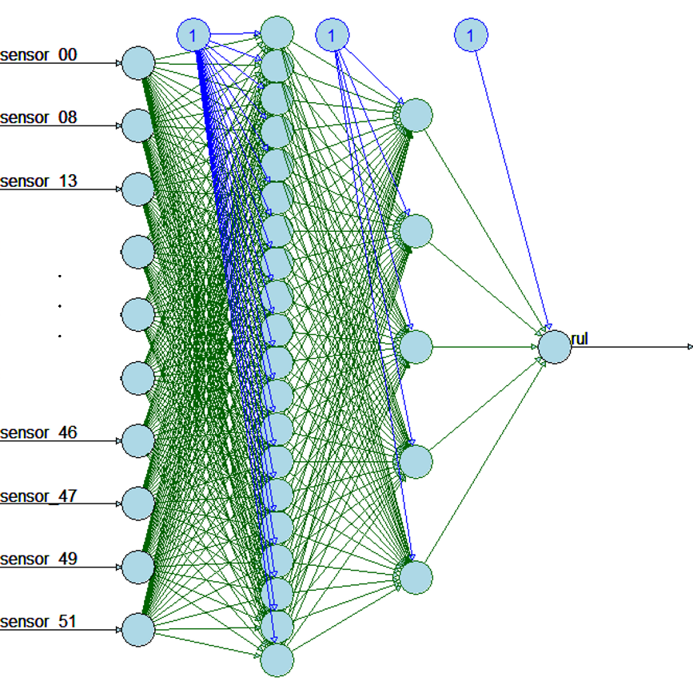
3. Modeling & Prediction
DNN
DNN (Deep Neural Network) Architecture
DNN
: Input Layer와 Output Layer 사이에 두 개 이상의 Hidden Layer을 가진 인공 신경망
sensor_data
Dense
20
Dense
5
Dense
1
Batch
Norm.
Batch
Norm.
Loss
MSE
ReLU
ReLU
rul_data
Dropout
0.2
Dropout
0.2
- 10 -

Slide 11
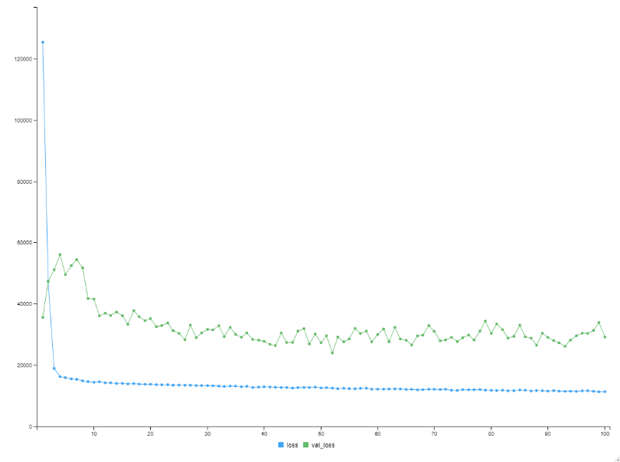
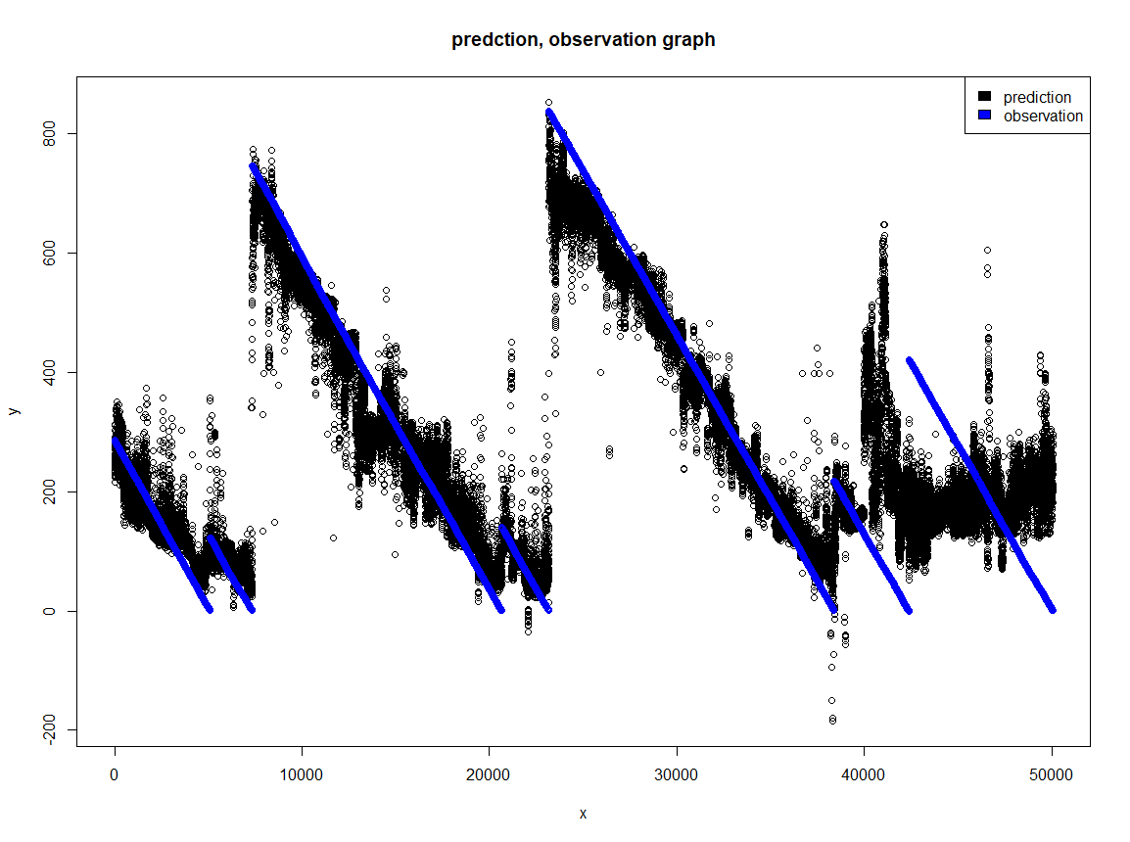
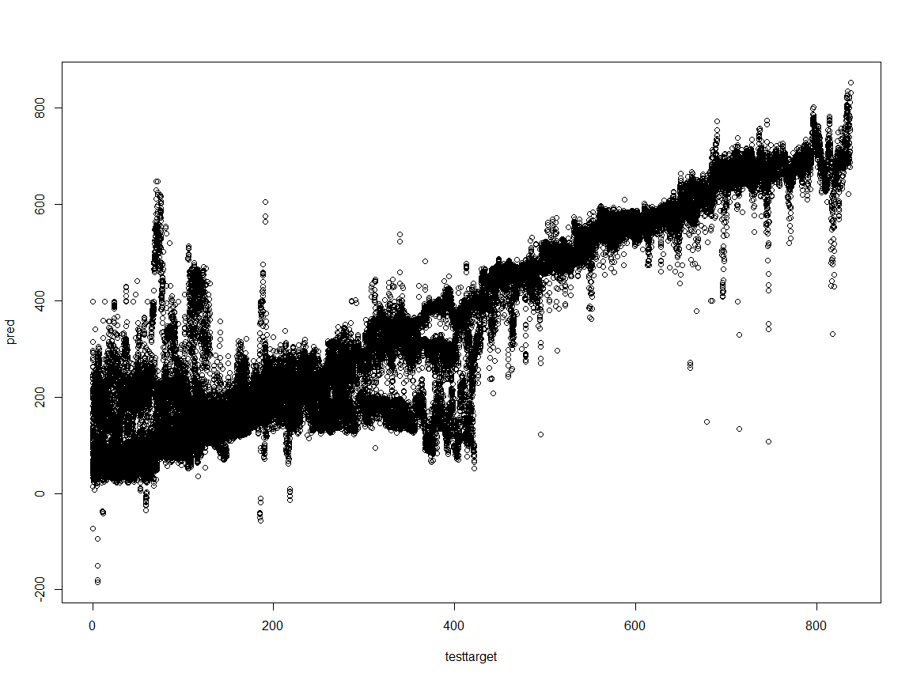
3. Modeling & Prediction
DNN
Results
<Loss와 Validation Loss>
<실측치와 예측치의 개형을 나타낸 그래프>
<실측치와 예측치의 개형을 나타낸 그래프>
Model | R-squared | RMSE
Linear Regression (독립변수 전체 사용) | 0.4527 | 166.9975
Linear Regression (VIF에 따라 변수 선정) | 0.1144 | 212.4362
DNN | 0.8335 | 91.9772
- 11 -

Slide 12
4. Conclusion
DNN
결론
계절성(비선형적 특징)을 내포한 데이터를 선형 회귀 모형으로 분석 및 예측 시, 성능이 떨어지는 한계를 보임
선형 회귀 모형으로 분석 및 예측 시 성능이 떨어지는 데이터를 딥러닝 모델 (DNN)을 통해 분석 시, 성능이 크게 개선됨
향후 연구 방향
RNN, LSTM과 같은 시계열 모형 사용
계절성 분해를 통해 시계열 분석 및 예측 성능 향상
그래프의 개형과 상관관계를 기준으로 분류한 sensor group을 기반으로 변수 선정
- 9 -
- 12 -

Slide 13

감사합니다

